Slide 1
VISITA AD ALBEROBELLO
I B
A.S. 2015/2016
PROF:SSA CAROLINA VOCE
ISTITUTO COMPRENSIVO CARANO/ MAZZINI

Slide 2
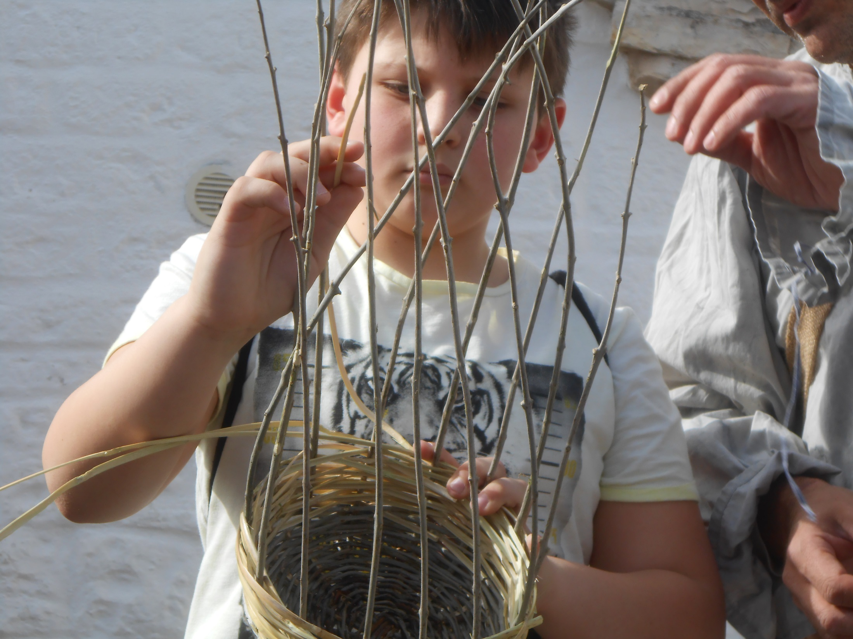
Notes:
DONVITO GIANFRANCO

Slide 3
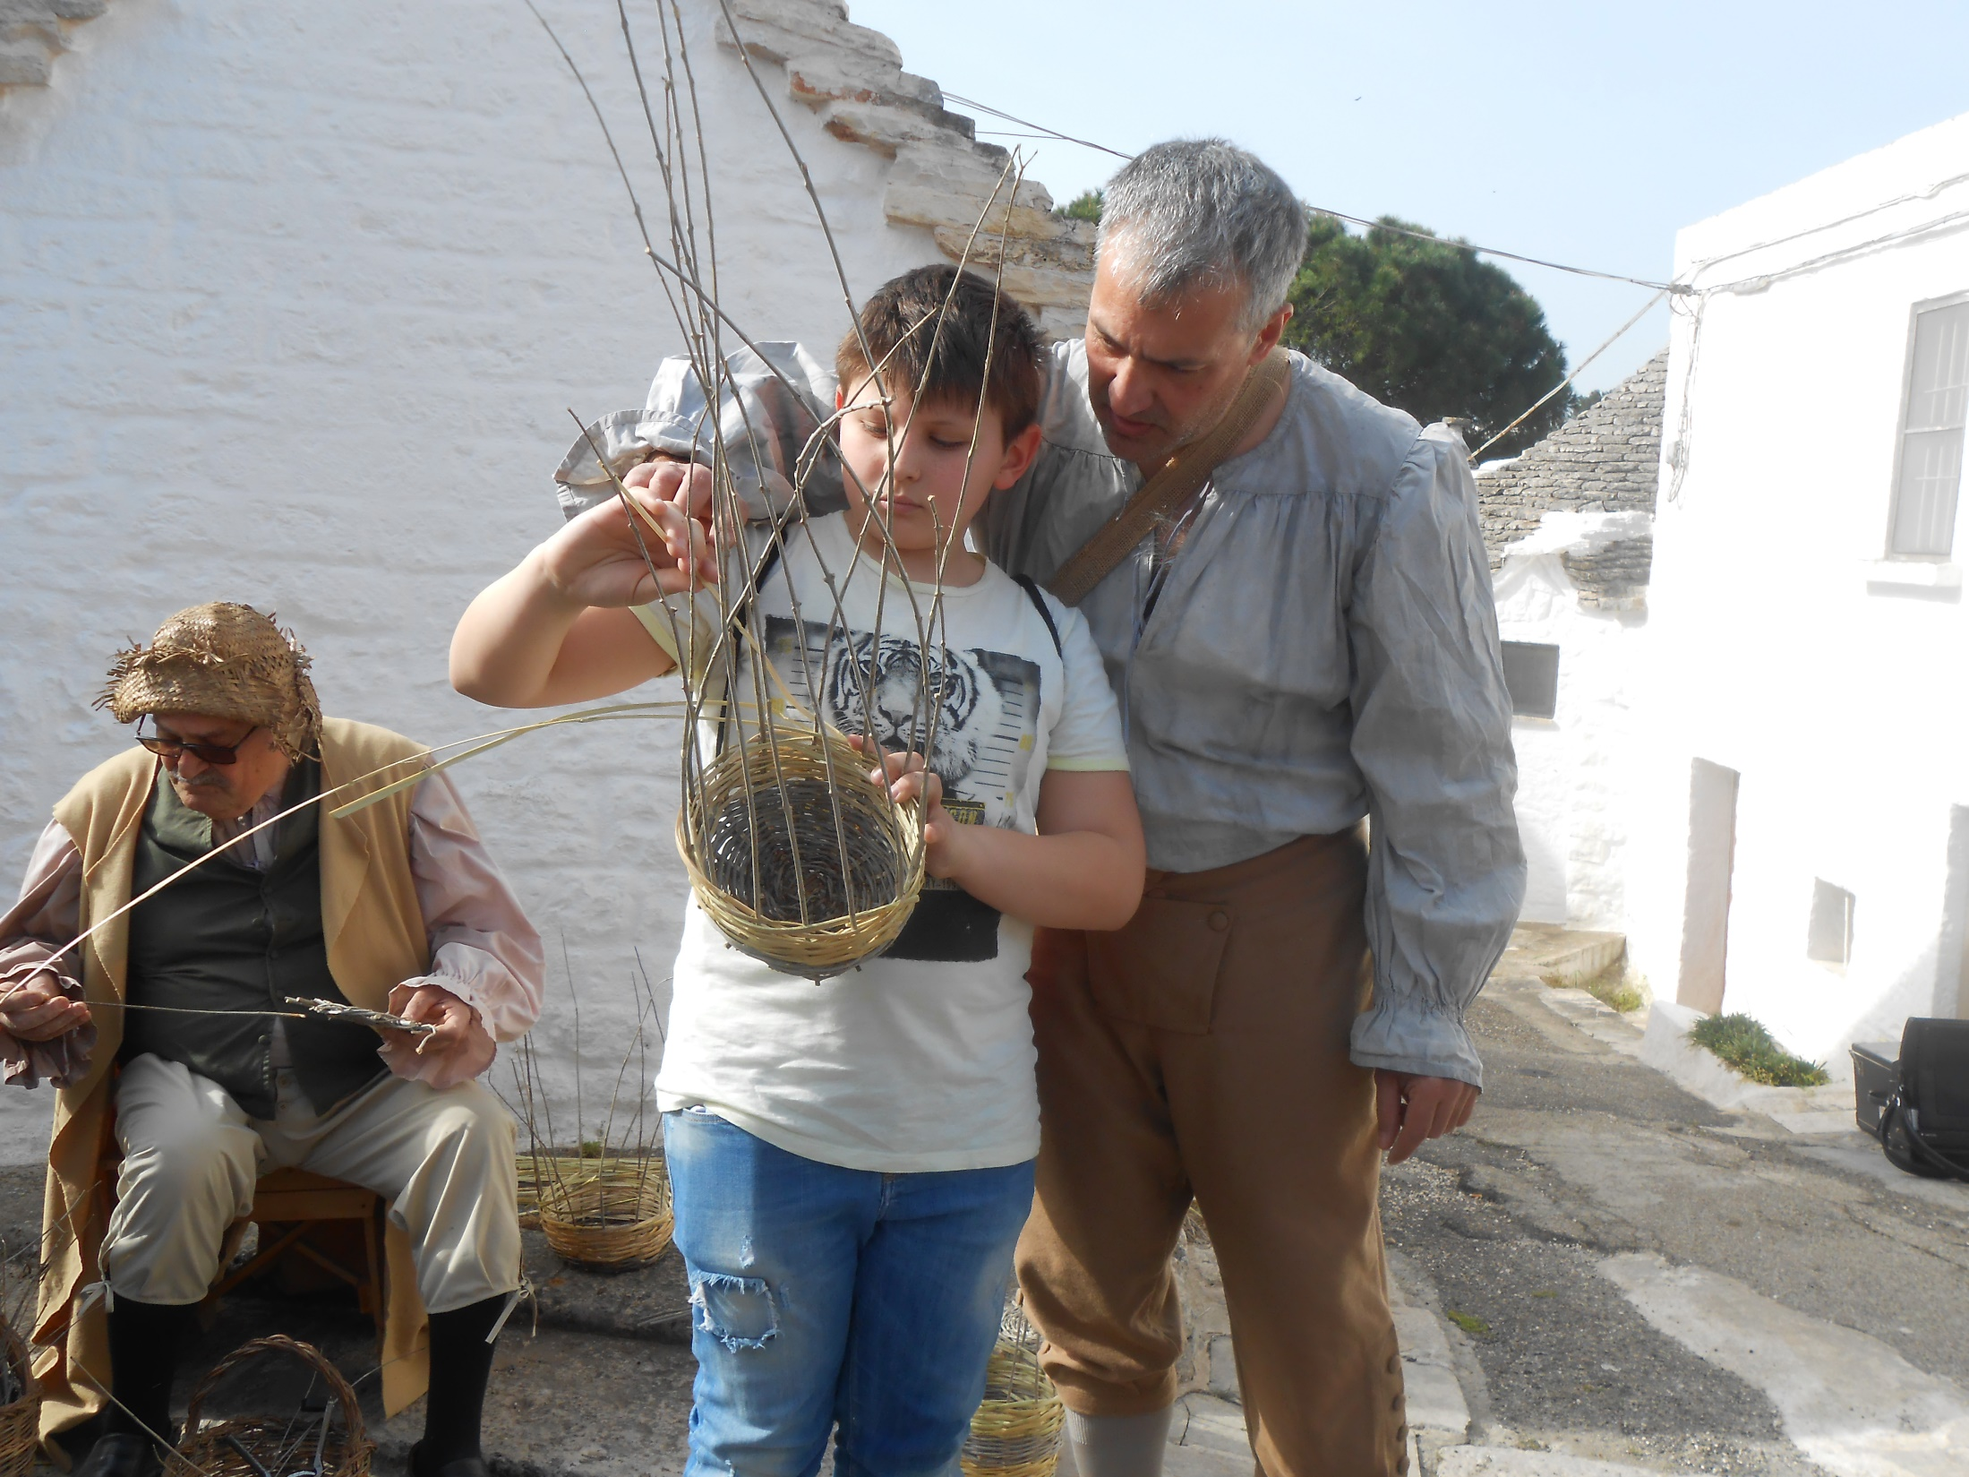
Notes:
DONVITO GIANFRANCO NEL TENTATIVO DI INTRECCIARE LE CANNE

Slide 4
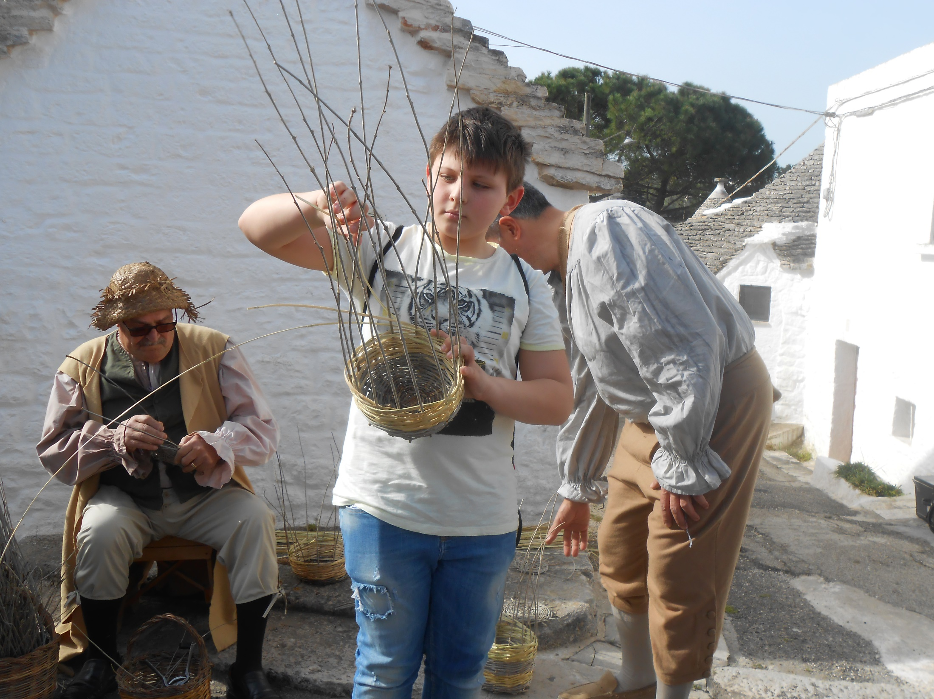
Notes:
DOVITO GIANFRANCO. IL FIGURANTE DESISTE

Slide 5
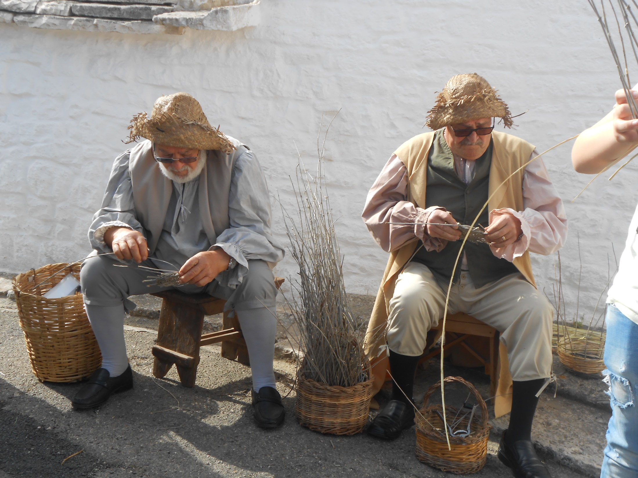
Notes:
LAVORAZIONI DI « PANARI « UTILIZZANDO CANNE LACUSTRI

Slide 6
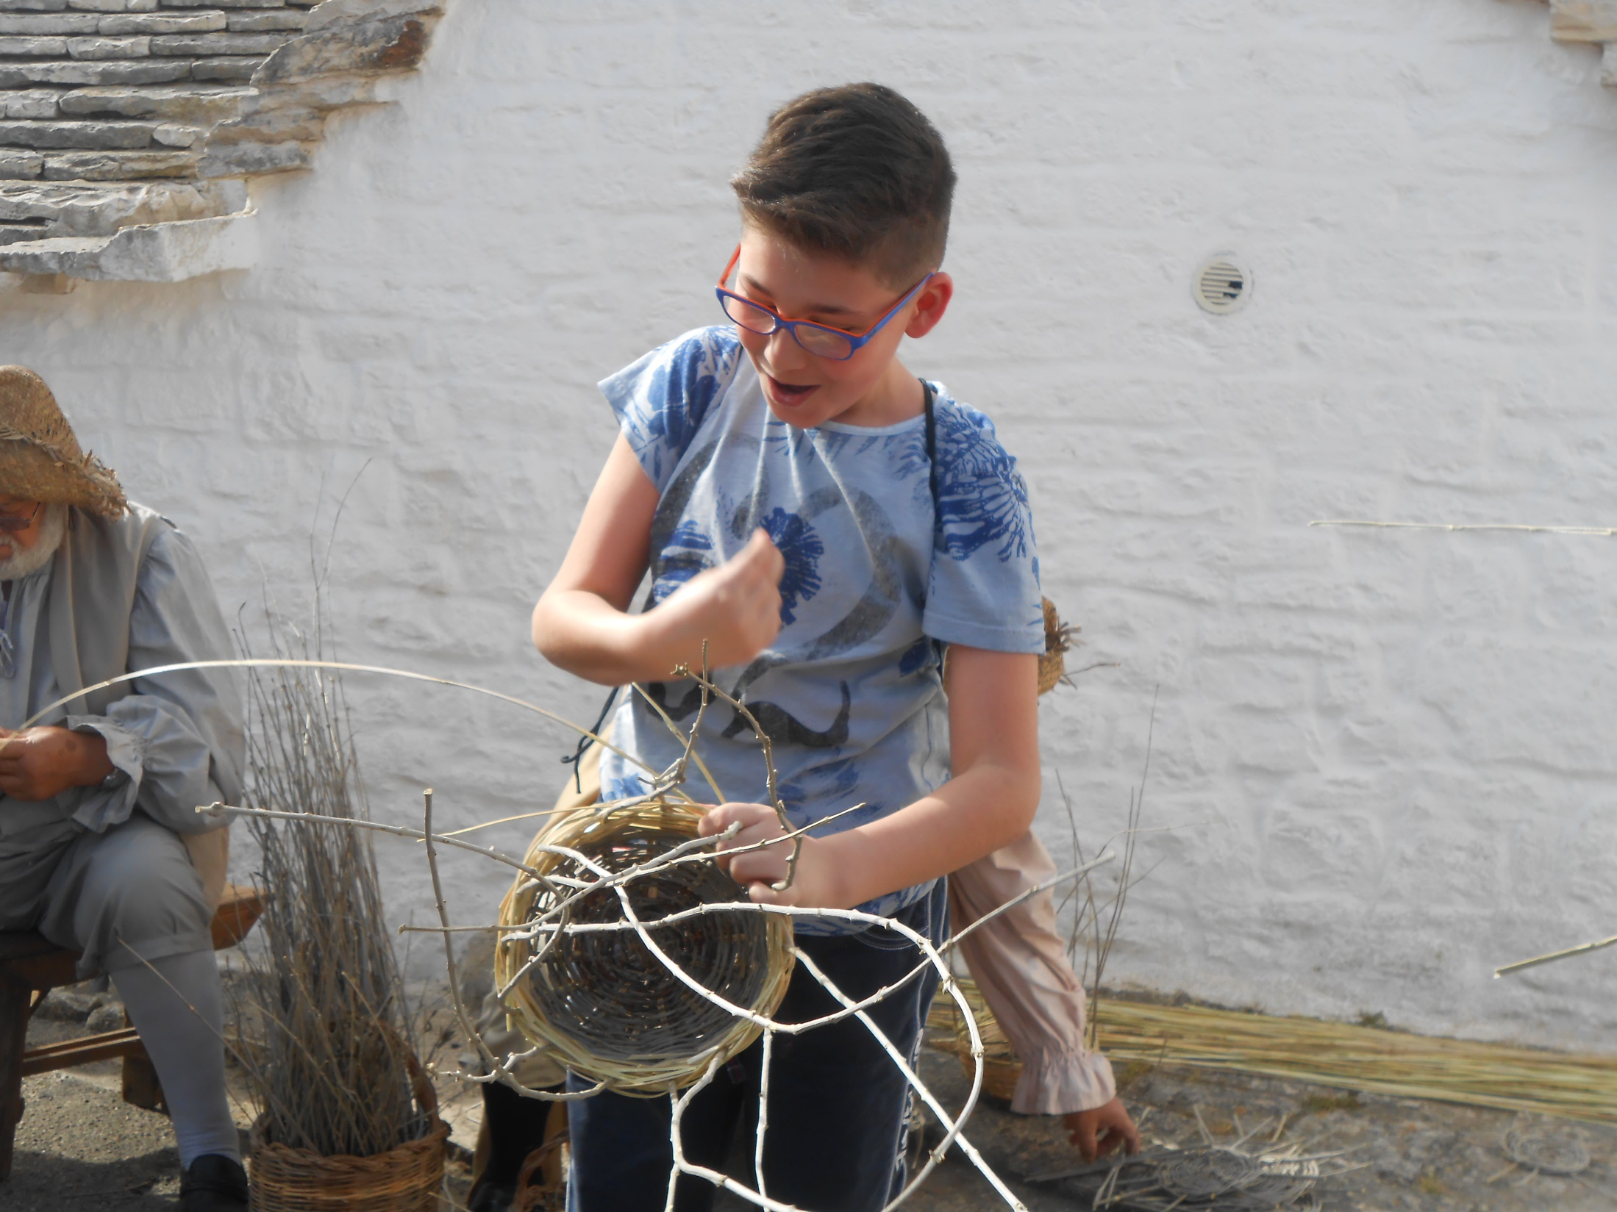
Notes:
DONVITO DANIELE HA DEI DUBBI SU COME INTRECCIARE LE CANNE

Slide 7
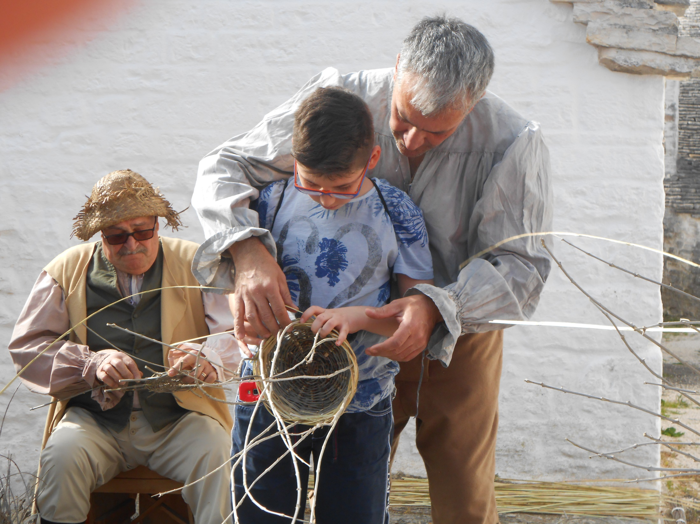
Notes:
DONVITO DANIELE, ARRIVA IN SOCCORSO IL FIGURANTE

Slide 8
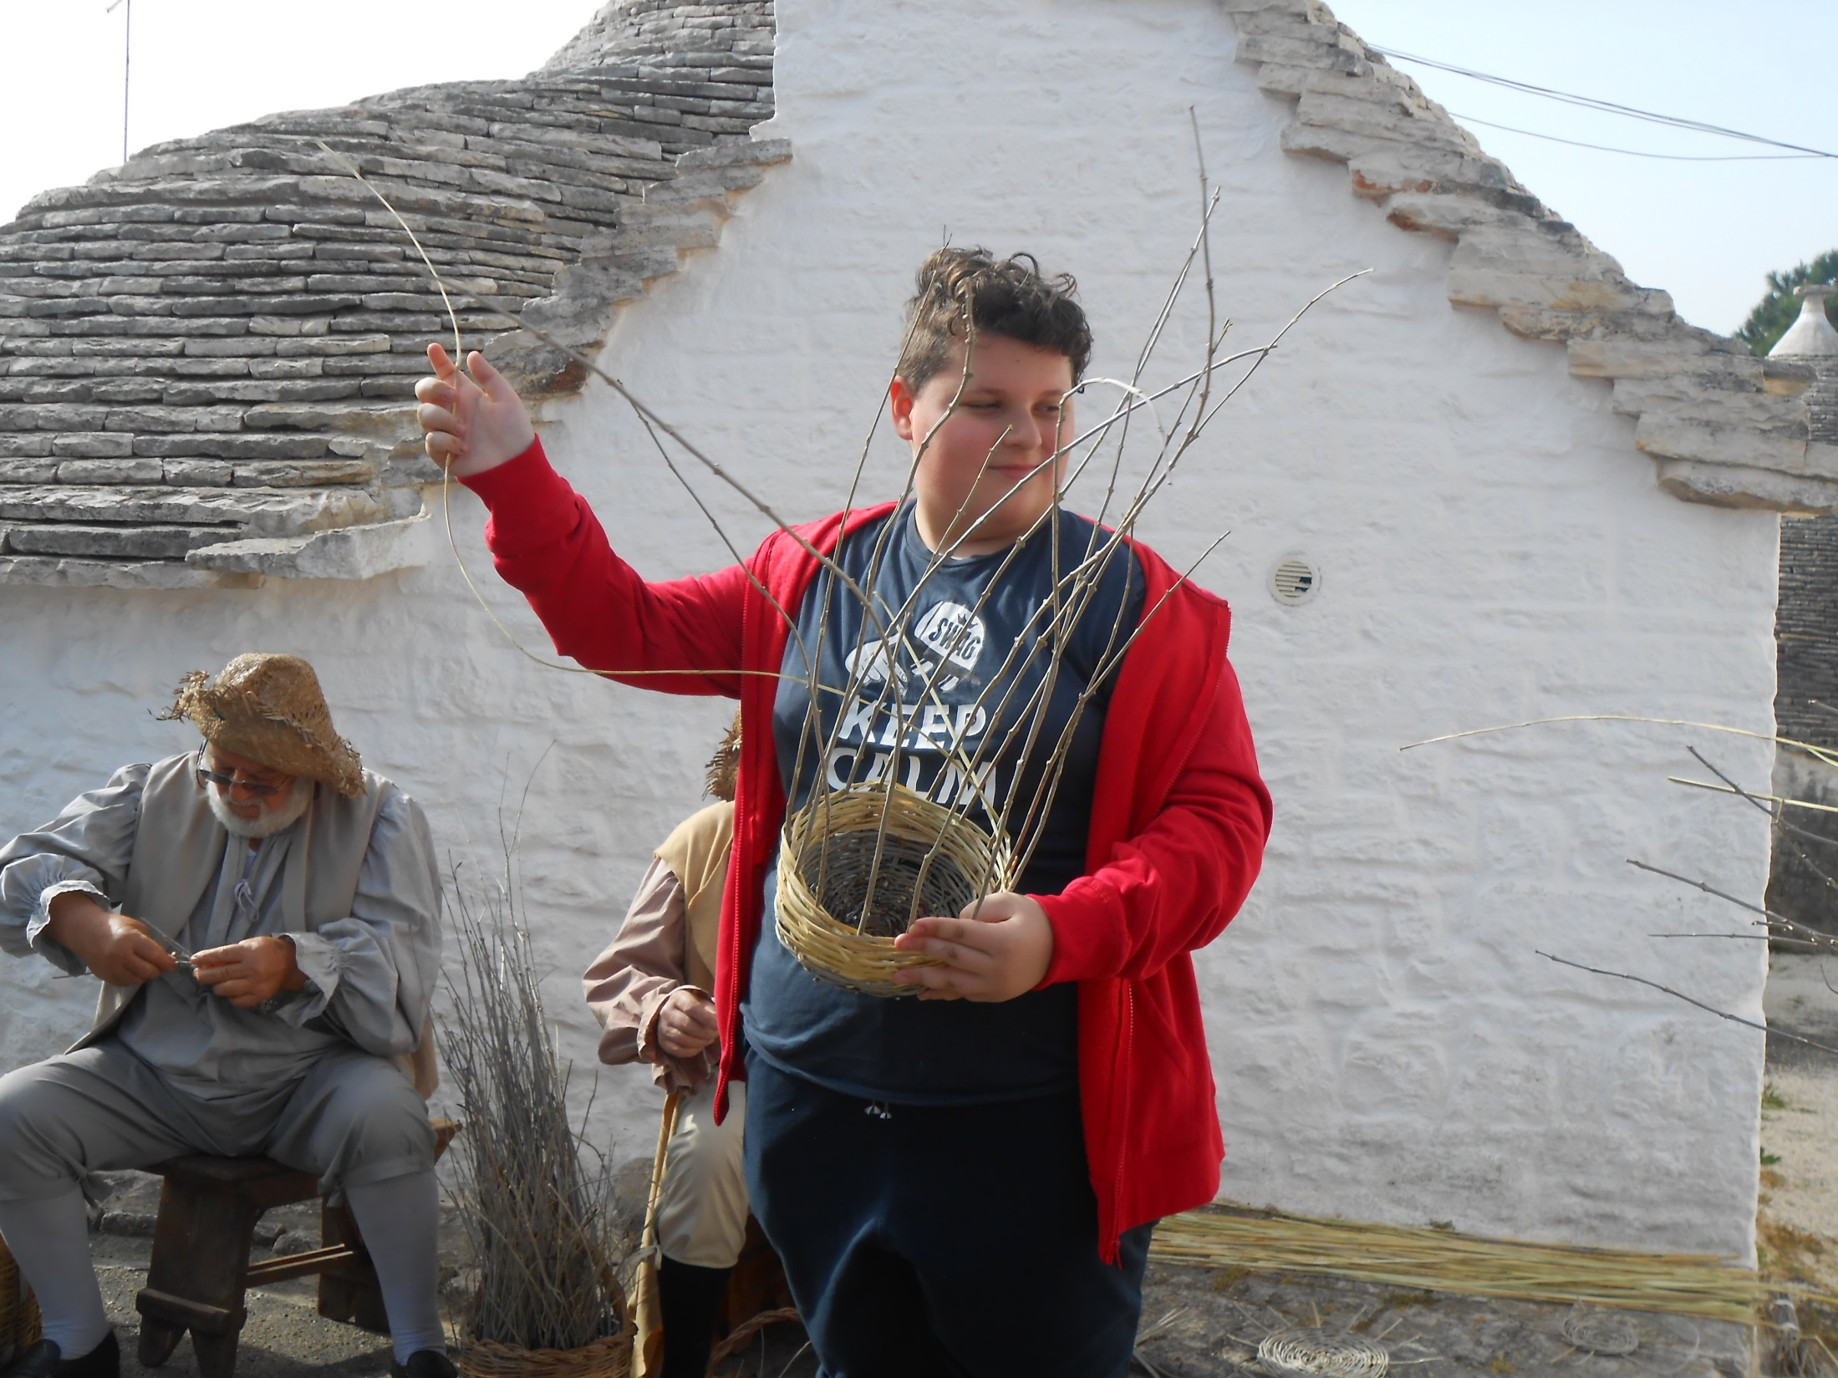
Notes:
DE VINCENZO CARMINE GURDA IL COMPAGNO CON ARIA DI SFIDA

Slide 9
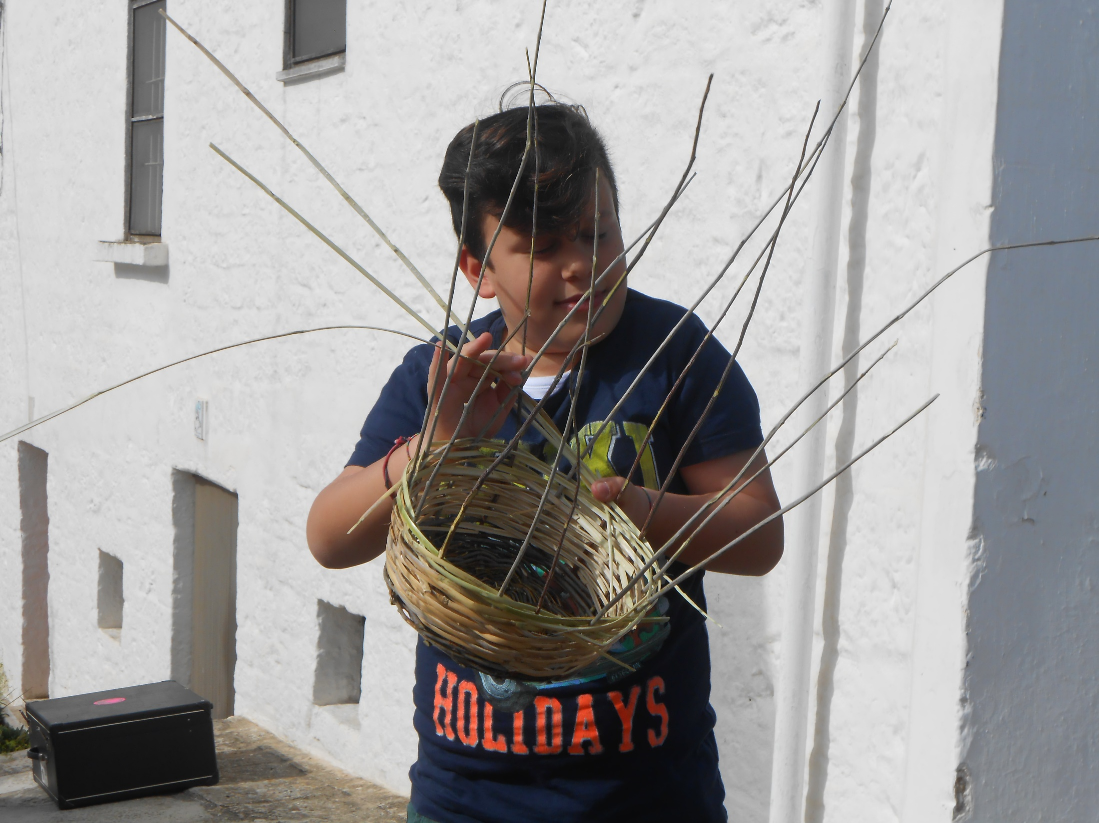
Notes:
FERRULLI PIETRO HA CAPITO COME SI INTRECCIANO LE CANNE

Slide 10
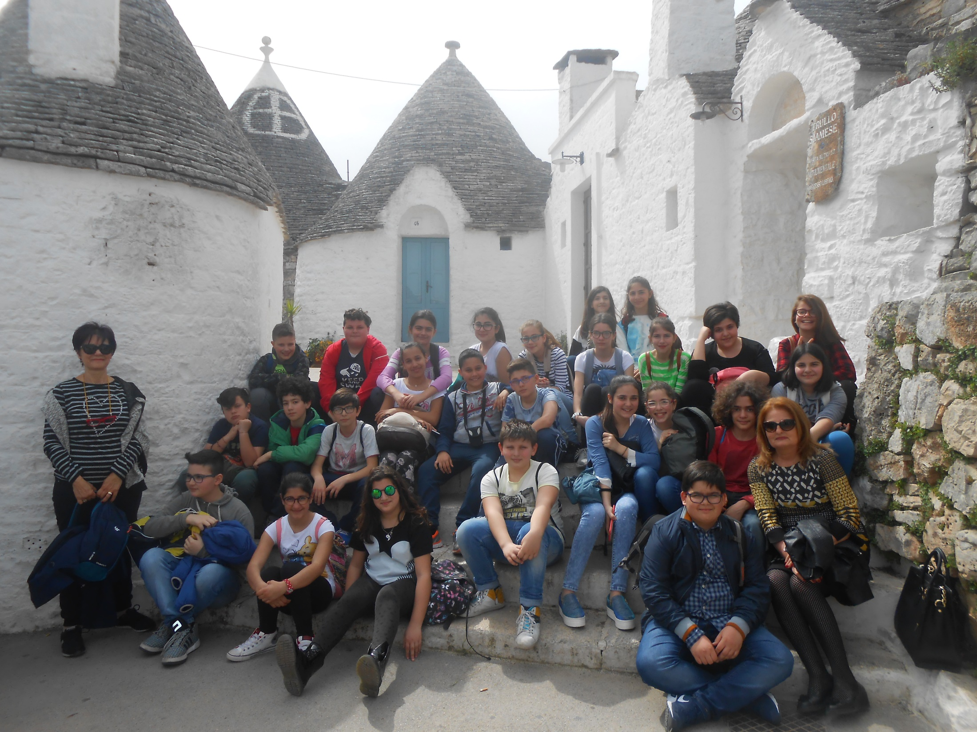
Notes:
TUTTA LA I B CON LE PROF:SSE ISA ANTONICELLI E CAROLINA VOCE

